Slide 1
Unit 1 School and Numbers
三年级上册
Lesson 3 How Are You?

Slide 2
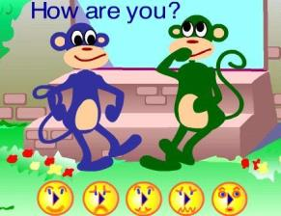
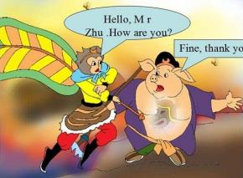
Hello! How are you today?

Slide 3
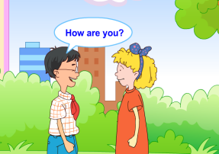
1. How are you?
Li Ming: How are you?
Jenny: I’m fine. How are you?
Li Ming: I’m fine, thanks.

Slide 4
知识点 1
How are you? 你好吗？
这是一句较正式的问候用语，常用于朋友
或熟人之间，用来询问对方的近况。其答
语为：“I’m fine, thanks/thank you. (我很好，
谢谢/谢谢你。)”。
用法：
PPT模板：www.1ppt.com/moban/ PPT素材：www.1ppt.com/sucai/
PPT背景：www.1ppt.com/beijing/ PPT图表：www.1ppt.com/tubiao/
PPT下载：www.1ppt.com/xiazai/ PPT教程： www.1ppt.com/powerpoint/
资料下载：www.1ppt.com/ziliao/ 范文下载：www.1ppt.com/fanwen/
试卷下载：www.1ppt.com/shiti/ 教案下载：www.1ppt.com/jiaoan/
PPT论坛：www.1ppt.cn PPT课件：www.1ppt.com/kejian/
语文课件：www.1ppt.com/kejian/yuwen/ 数学课件：www.1ppt.com/kejian/shuxue/
英语课件：www.1ppt.com/kejian/yingyu/ 美术课件：www.1ppt.com/kejian/meishu/
科学课件：www.1ppt.com/kejian/kexue/ 物理课件：www.1ppt.com/kejian/wuli/
化学课件：www.1ppt.com/kejian/huaxue/ 生物课件：www.1ppt.com/kejian/shengwu/
地理课件：www.1ppt.com/kejian/dili/ 历史课件：www.1ppt.com/kejian/lishi/
易错点
提示
此句型中是you不是 your!
Notes:
PPT模板：www.1ppt.com/moban/ PPT素材：www.1ppt.com/sucai/
PPT背景：www.1ppt.com/beijing/ PPT图表：www.1ppt.com/tubiao/
PPT下载：www.1ppt.com/xiazai/ PPT教程： www.1ppt.com/powerpoint/
资料下载：www.1ppt.com/ziliao/ 范文下载：www.1ppt.com/fanwen/
试卷下载：www.1ppt.com/shiti/ 教案下载：www.1ppt.com/jiaoan/
PPT论坛：www.1ppt.cn PPT课件：www.1ppt.com/kejian/
语文课件：www.1ppt.com/kejian/yuwen/ 数学课件：www.1ppt.com/kejian/shuxue/
英语课件：www.1ppt.com/kejian/yingyu/ 美术课件：www.1ppt.com/kejian/meishu/
科学课件：www.1ppt.com/kejian/kexue/ 物理课件：www.1ppt.com/kejian/wuli/
化学课件：www.1ppt.com/kejian/huaxue/ 生物课件：www.1ppt.com/kejian/shengwu/
地理课件：www.1ppt.com/kejian/dili/ 历史课件：www.1ppt.com/kejian/lishi/

Slide 5
知识点 2
thanks /θæŋks/ n. (名词) 谢谢 (只用复数)
这是在生活中最常用的感谢语，与 thank you
同义。当别人帮助你、关心你、称赞你或者送
你礼物时，都应及时地表达自己的谢意。
用法：
拓展
其他感谢用语：
Thank you. 谢谢你。
Thanks a lot.多谢。
Thank you very much.非常感谢你。

Slide 6
典例
你们班在进行卫生大扫除，你的职责是提水，
同桌要帮你一起提，你应该对他说：______
A. Thanks. B. Hello!
A
点拨：
当别人为你提供帮助时要表达感谢之意。故选A。

Slide 7
2. Let’s sing!
How Are You?
How are you?
How are you?
How are you today?
I’m fine, thanks.
I’m fine, thanks.
Have a lovely day.

Slide 8
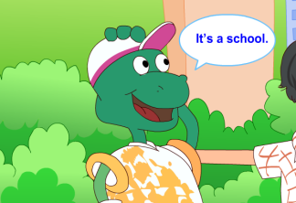
3. What’s this?
Li Ming: What’s this?
Danny: It’s a school.
school book chair desk

Slide 9
知识点 3
—What’s this? 这是什么？
—It’s a school. 它是一所学校。
用法：
问句是用来询问近处的某个物品是什么，
答语一般不用This is...来回答，而是用
It’s a/an...来回答，答语中要用 it (它) 代替
问句中的 this (这，这个)。
句型结构：
—What’s this?
—It’s a/an + 可数名词单数形式 .

Slide 10
—What’s this! 这是什么？
—It’s a book. 这是一本书。
例句：
拓展
this的对应词是 that，当我们询问距离自己较远
的物品是什么时，可以用“What’s that?”回答一
般用“It’s a/an + 物品名称. ”
例句： —What’s that? 那是什么？
—It’s an apple. 那是一个苹果。

Slide 11
知识点 4
和学校有关的词汇
/skuːl/ n. (名词) (中、小) 学校；上学
例句：
It’s a school. 它是一所学校。
schools
复数形式：
短语：
go to school 去上学
at school 在学校，在上学

Slide 12
/bʊk/ n. (名词) 书
This is my book. 这是我的书。
例句：
复数形式：
books
an English book 一本英语书
短语：
整体记忆法：
把几个字母看做一个整体来记。如：
“ook”再加上不同的字母，可组成不
同的单词 book (书)，look (看)，cook (厨师)。

Slide 13
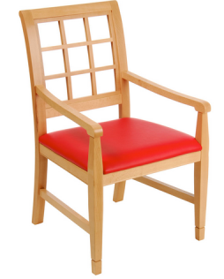
/tʃeə(r)/ n. (名词) 椅子
It’s a chair. 它是一把椅子。
例句：
发音：
字母组合 air 的发音是 /eə(r)/。
hair n. (名词) 头发
形近词：

Slide 14
加法记忆法：
加法记忆法是给一个单词加上一个单词
或者加上一个或几个字母组成一个新单词记忆的方法。
例如：c + hair (头发) = chair (椅子)
魔法记忆：
chair，chair 排排坐，供人休息贡献多。

Slide 15
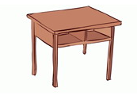
/desk/ n. (名词) 书桌
It’s a desk. 它是一张书桌。
例句：
复数形式：
desks

Slide 16
我是小画家
请同学们画一所学校，画出学校中的设施和物品，涂上好看的颜色。然后贴在教室里，同学们可以用本课所学的单词和句型互相介绍自己所画的学校，是不是很有趣呢？

Slide 17
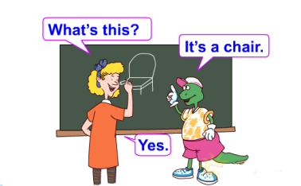
4. Let’s play !
Jenny: What’s this?
Danny: It’s a chair.
Danny: What’s this?
Jenny: It’s a book.
Danny: Look!
Jenny: Oh, it’s a desk.

Slide 18
一、情景选择。
1. 你见到了你的好朋友，你想知道她的近况，你 应该说：_______
A. How are you? B. What’s your name?
C. I’m fine, thanks.
2. 对别人表示感谢时，你应该说：_______(多选)
A. Thanks. B. Thank you. C. I’m fine.
A
A B

Slide 19
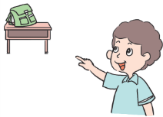
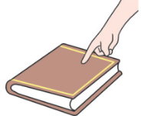
二、我会选。看图，选择合适的句子补全对话。
1. A： _________
B：It’s a schoolbag.
2. A：_________
B：It’s a book.
B
A. What’s this? B. What’s that?
A

Slide 20
本节课我们学习了以下知识，请同学们一定加强巩固，以便能和同学们进行灵活交流哦！
重点词汇：thanks school book chair desk
重点句式：How are you?
—What’s this?
—It’s a school.

Slide 21
1 熟记本节课所学的句型和单词，必须会听、说、读、写。
2 将How are you?和What’s this? 对话朗读
流利。
3 完成配套的课后作业，见《典中点》P6 页或课后作业课件。

